Slide 1

总结
李雯晴
2021.6.20

Slide 2
目录
STEP 1
一年概述
STEP 2
成果汇报
STEP 3
未来计划

Slide 3
1
一年概述

Slide 4
STEP 1
一年概述
这一年我还是学到了很多，从完全没有接触过代码，到现在打代码还行，从对网站完全不知道这么打，变成能打出网站的人了，还是挺值得高兴的。看到一些算法题脑海中还是会弹出思路，但是不一定能打出代码，在团队的每一周的算法也挺有用的，能让我去接触一下关于算法的思路
学习了C语言 HTML css JavaScript基础等，我学的比较慢，没学多少，还会一些算法。我学会的怎么去打代码，有基本正确的思路，看到一个网页脑海中会有大概一个结构模型，看到它怎么动的，会构思一下大概实现它需要的css或者js代码。看到一些网站里面有趣的功能呀，会去查一些它怎么做的，如果没有查到就会多看它几眼，慢慢构思代码，在b站上有时候也会刷到好看的用css和js写的一些功能，也会点进去看，然后尝试做一做。
我觉得有这样的思维就很好，能让自己思想的更多，但是我还是没有写blog的习惯一般写完代码就让它躺在文件夹吃灰了，但是我觉得blog这个习惯还是很好的，希望我以后加强这方面。
学习方面我一般都是在网上看学习视频，然后用Typora记录起来，做好文件分类，这个是很重要的！因为没做好，以后查的时候非常的辛苦。

Slide 5
STEP 1
一年概述
总的来看，这一年的成果还是挺让我满意的。我觉得最主要的 一点是，解决问题能力增强了，学会了怎么去查资料，从哪方面去查，怎么查才能把自己都不知道的错误查出来，查这个css的元素样式有什么功能，通过js改变样式的时候，加不加style。如果js代码运行不成功的话，我一般习惯用alert（1）去一句句检查，是哪一句对错了，先放在我自己觉得最有可能错的代码后面，如果没有响应就是那一句错了，首先你要注意是不是单词拼错了！这个很重要，因为js不报错，有些时候真不一定注意的到，其次就是看你的代码思路对不对，然后慢慢调。如果css错了的话，设置width，height，和background-color的时候，它如果没有变成一个方形，你就去看，它是不是行内元素，或者其他元素脱离文档流了，把它覆盖住了。
IT的认识嘛，我之前选这个专业，就是因为最近IT行业发展很好，挣钱很多，但是现在学习了之后，IT行业的认识加深了，IT行业需要的技术的专业性很高，这些东西不是学一时半学就会的，所以计算机专业出来的人肯定比其他人吃香，而且感觉现在都什么年代了，手机人手一个的年代了，高科技社会，感觉都离不开计算机。IT行业的工作属于脑力劳动，需要不断的攻克难关，且在工作的过程需要不断的更新自己的技能知识。在该行业，从业者能够不断的突破自己，一步步的得到自我的提升。就算不是自己所负责的项目，但是只要自己有参与其中，在项目完成后也是会有极高的成就感的。

Slide 6
2
成果汇报

Slide 7

concise
STEP 2
成果汇报
参考：小米官网
完成的差不多了，还有一些好看的功能没做，但大部分差不多了

Slide 8
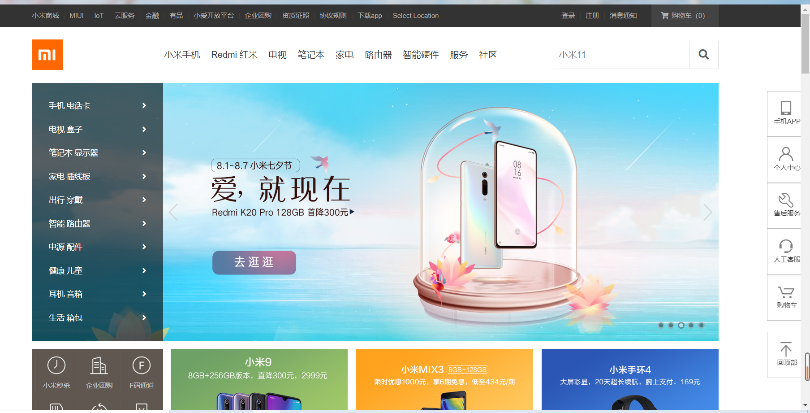
STEP 2
完成状况
预览图

Slide 9
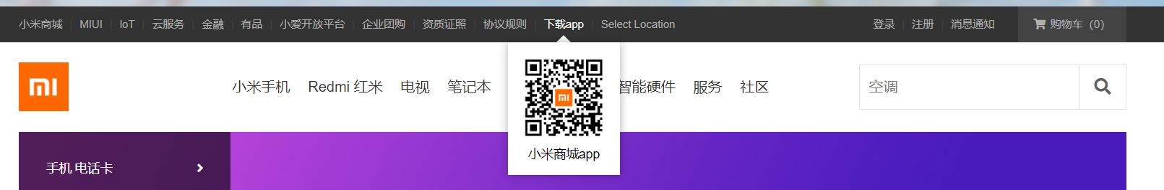
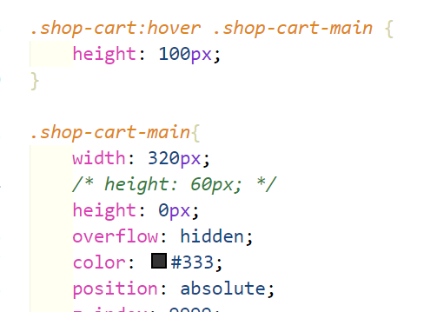
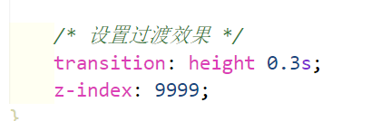
把鼠标移上下载APP就会弹出这样一个窗口，用改变高度完成的，这样更好设置过渡效果
本来高度为0，鼠标移上，将它改变为100px（重点：overflow: hidden;）

Slide 10
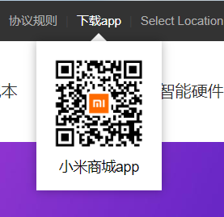
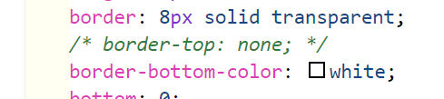
刚刚弹出框上面的小三角的制作，挺有意思的

Slide 11
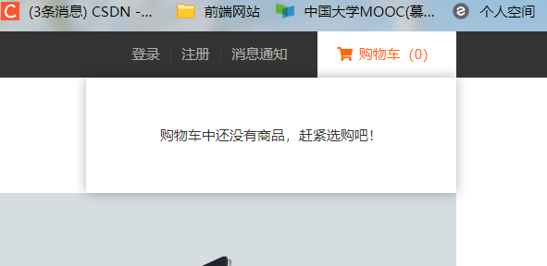
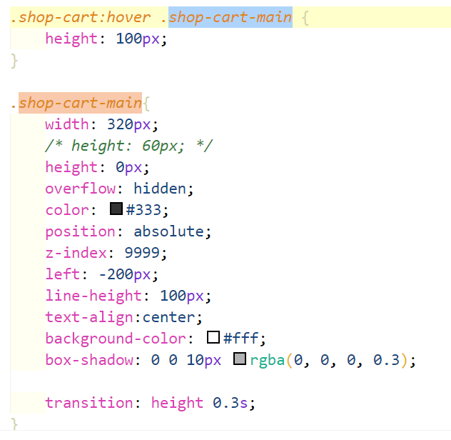
购物车弹出框
跟刚刚那个一样

Slide 12


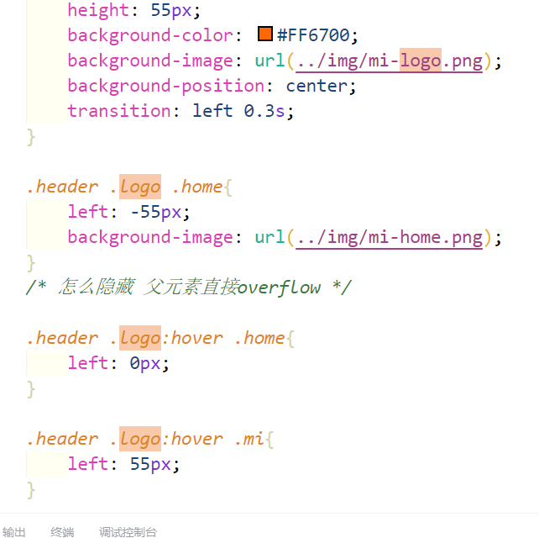
鼠标移入时，左边那个会变成右边那个，原理类似雪碧图，left改变

Slide 13
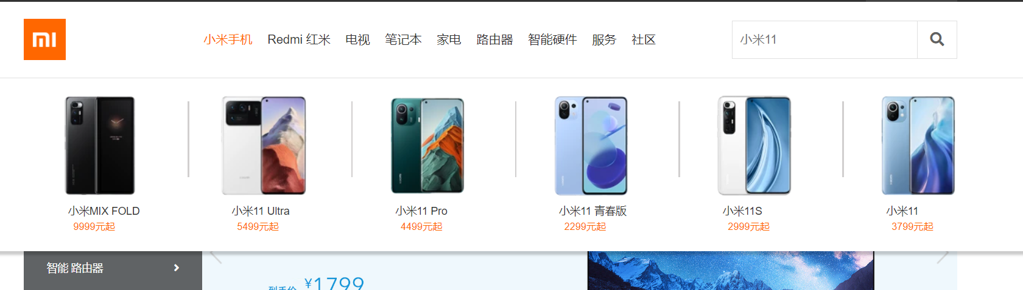
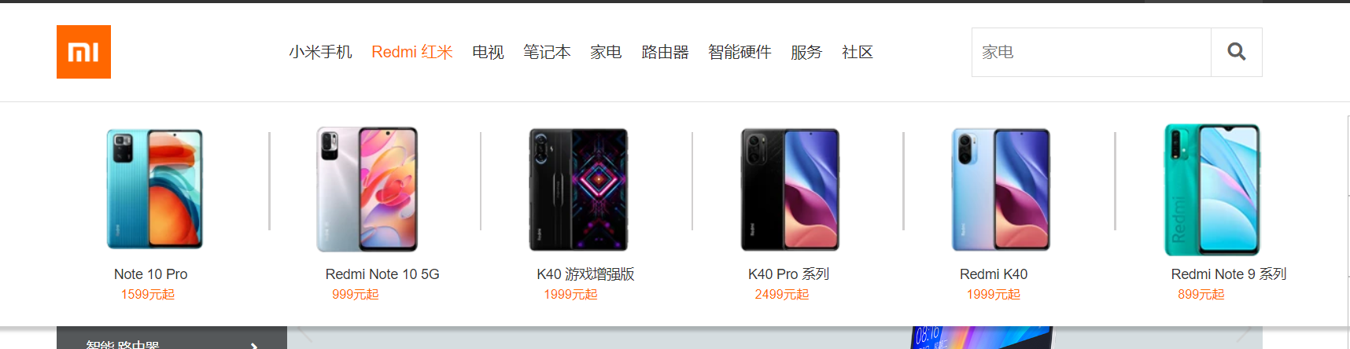
鼠标移入红米换

Slide 14
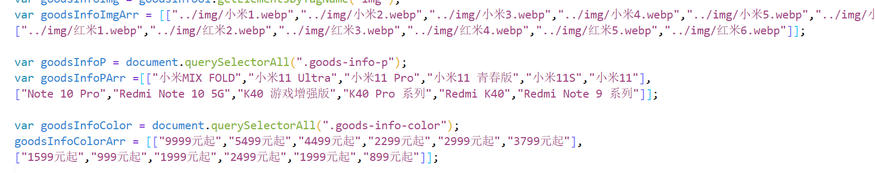
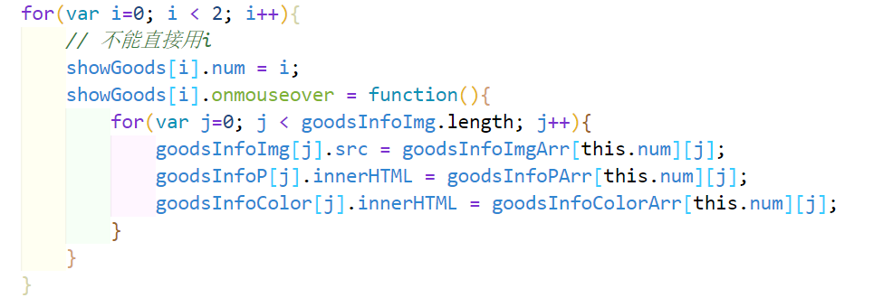
用的二维数组存贮的，由于太多了，就做了两个，
点击谁就换

Slide 15
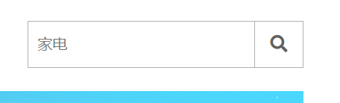
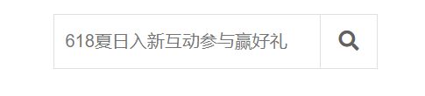
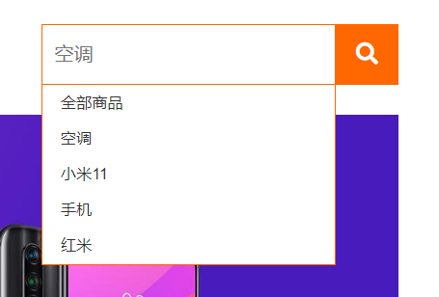
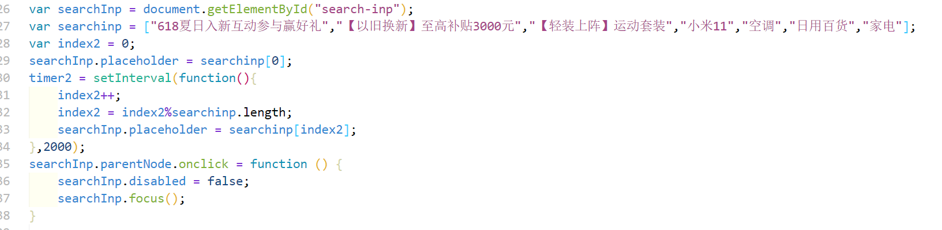
使用定时器做的字的变化

Slide 16
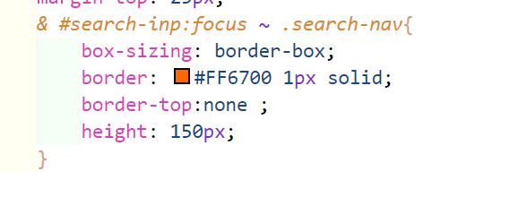
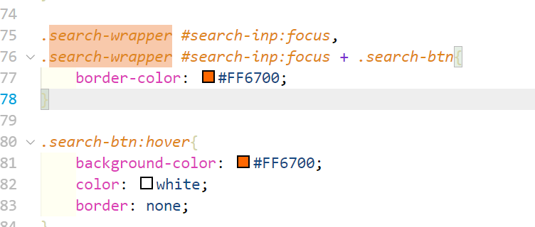
聚焦效果和hover效果

Slide 17
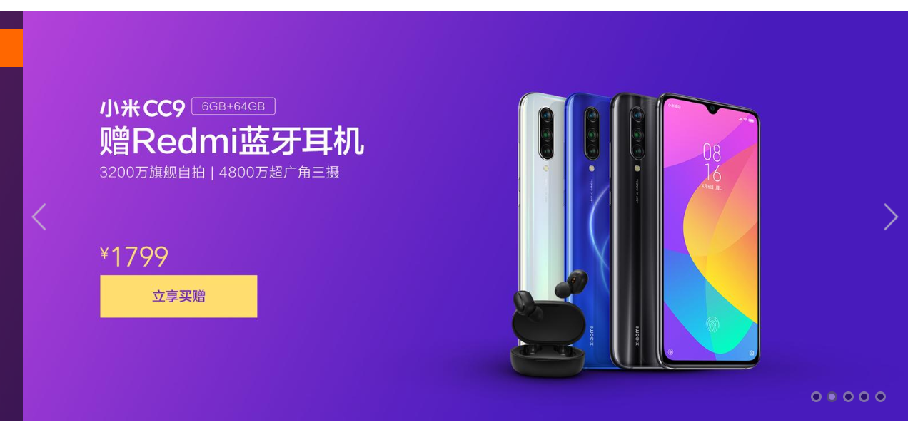
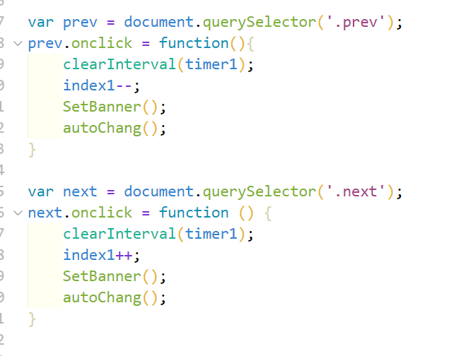
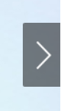
运用定时器，设置的opacity
改变图片
右边是两个左右按钮的代码
按钮颜色变化，雪碧图做的

Slide 18
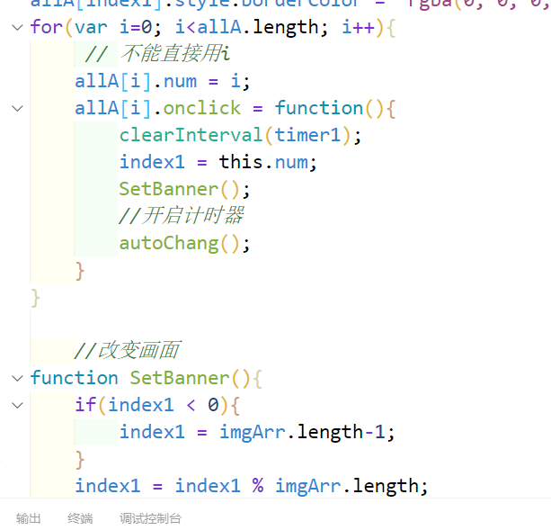
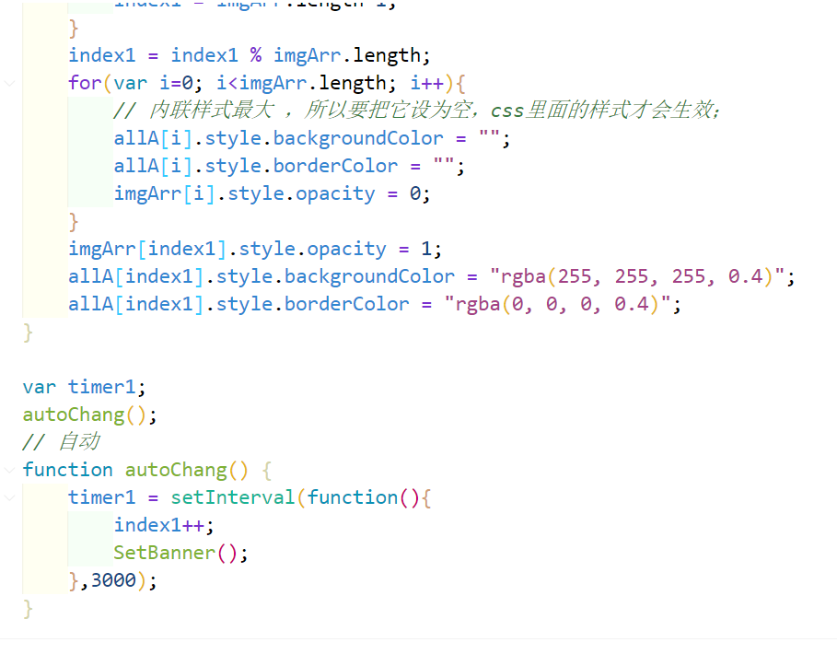

Slide 19
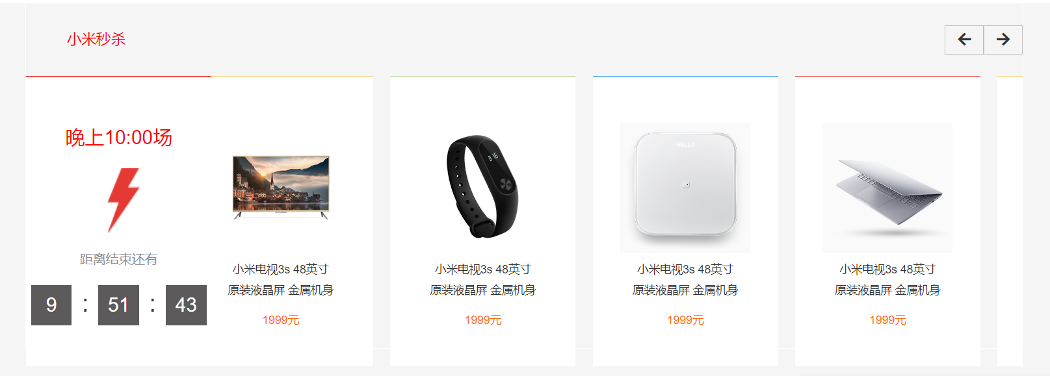
倒计时（自动获取今天的22点） ，自动移动图片可以按按键修改

Slide 20
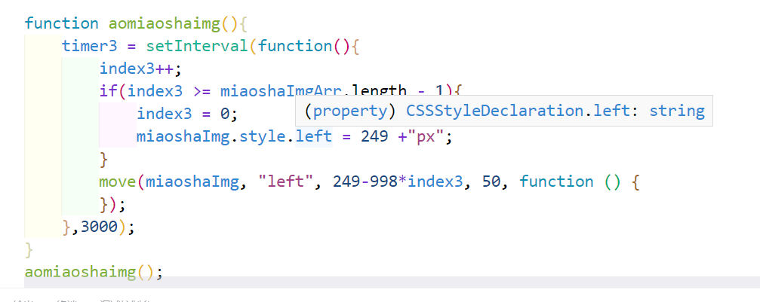
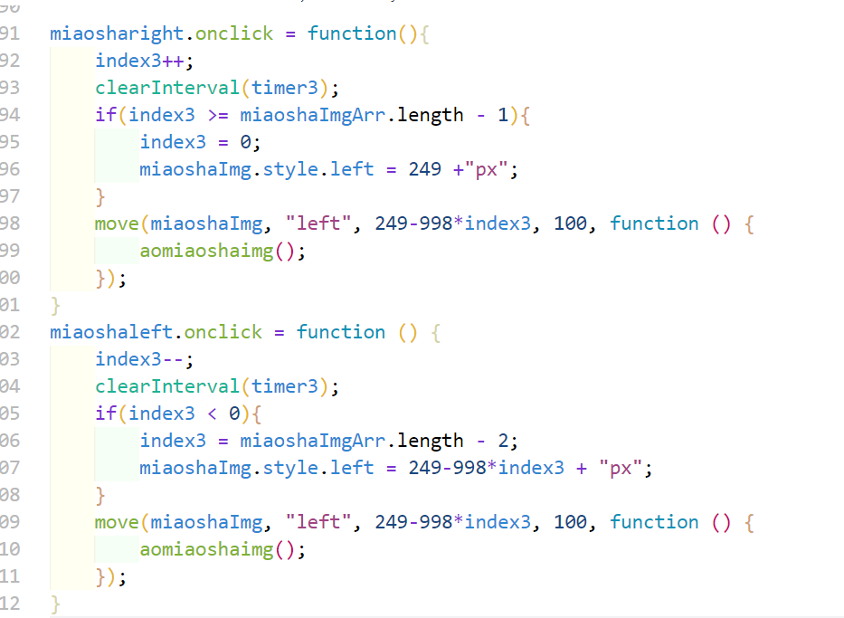
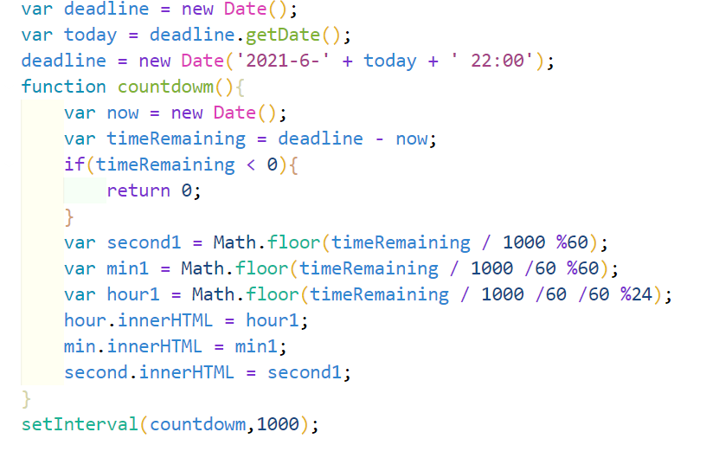
img
时钟

Slide 21
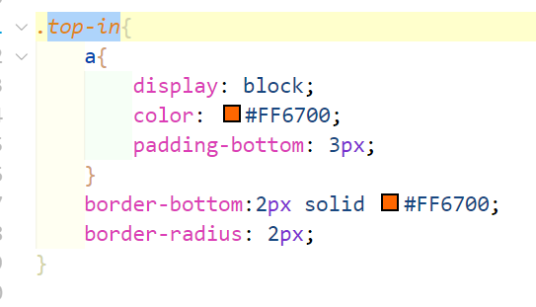
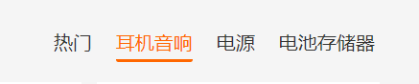
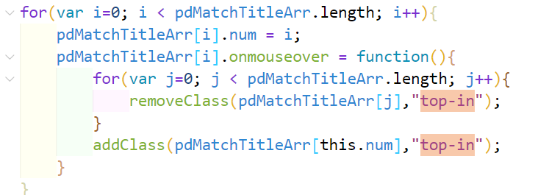
通过加className来改变样式
没有加onmouseout，所以鼠标移上去以后，样式移开不会消失

Slide 22
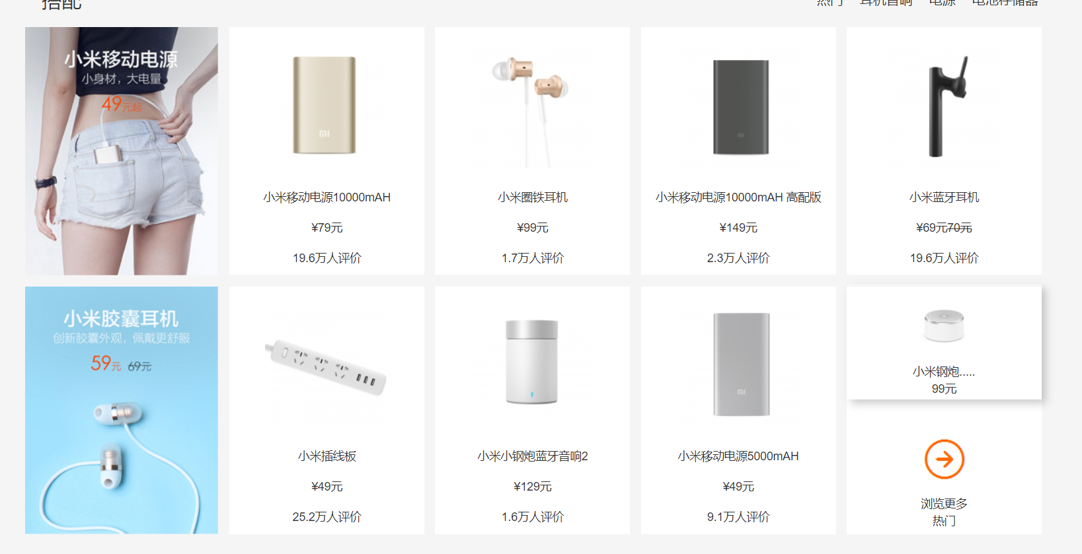
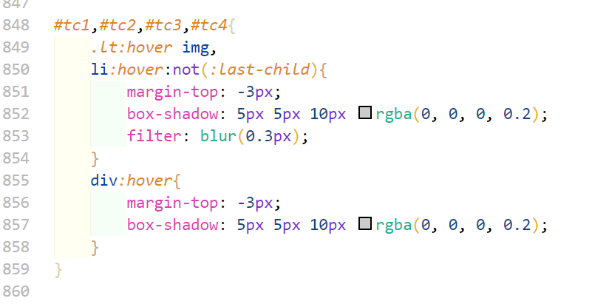
hover效果：
filter：blur（高斯模糊）
box-shadow

Slide 23
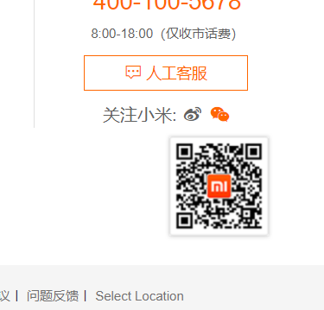
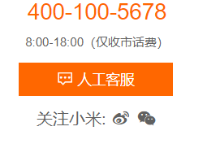
弹出框和hover效果

Slide 24
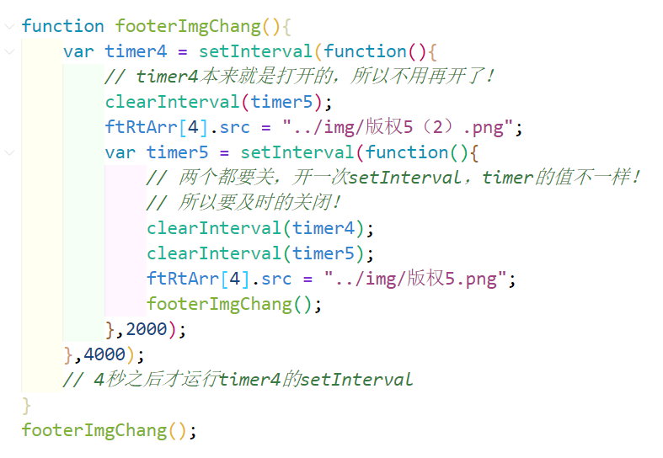
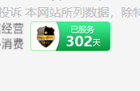

在线时间4s
在线时间2s

Slide 25
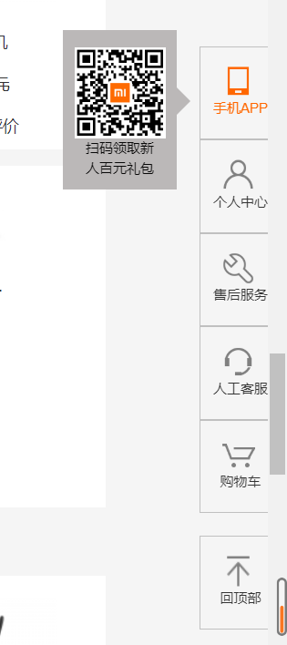
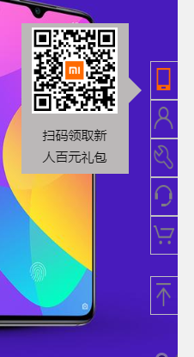
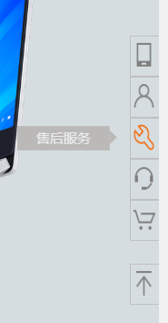

Slide 26
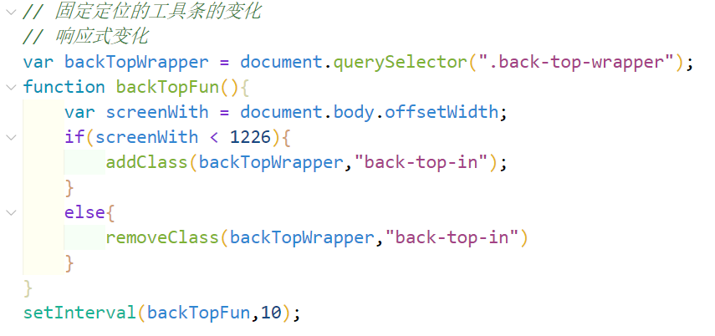
屏幕小于1226的时候，会变
字会变成隐藏的，onmouseover的时候在弹出
由于这个鼠标移开时要消失，所以要加onmouseout

Slide 27
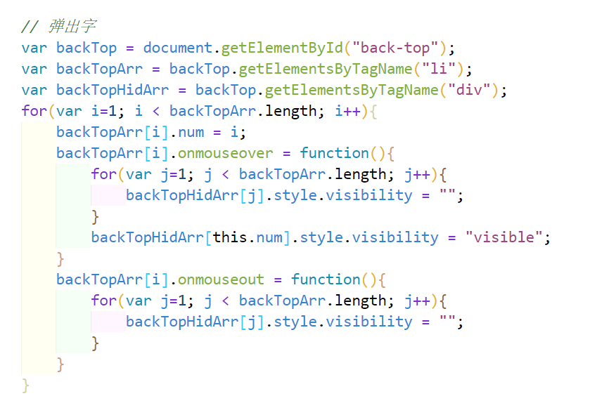

Slide 28

半透明遮罩层

Slide 29
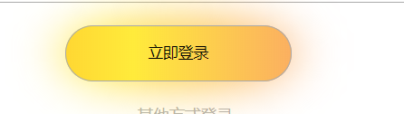
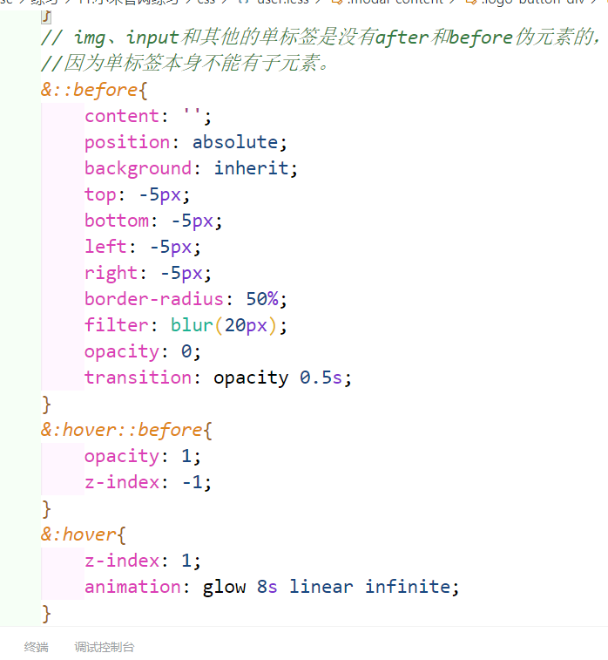
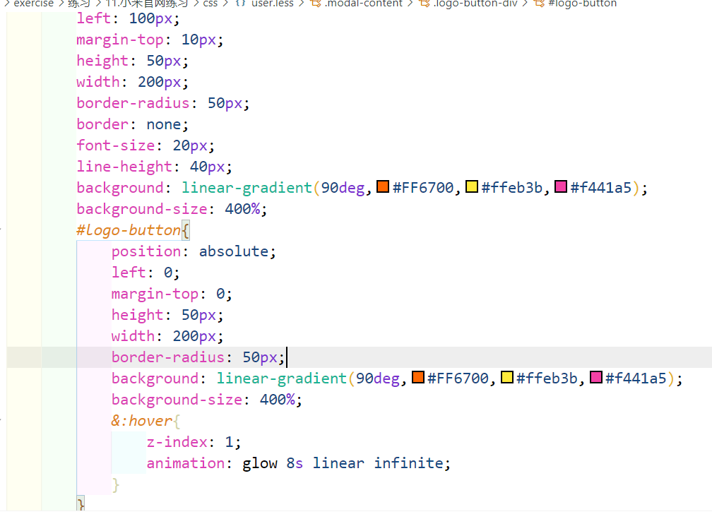
流光按钮

Slide 30
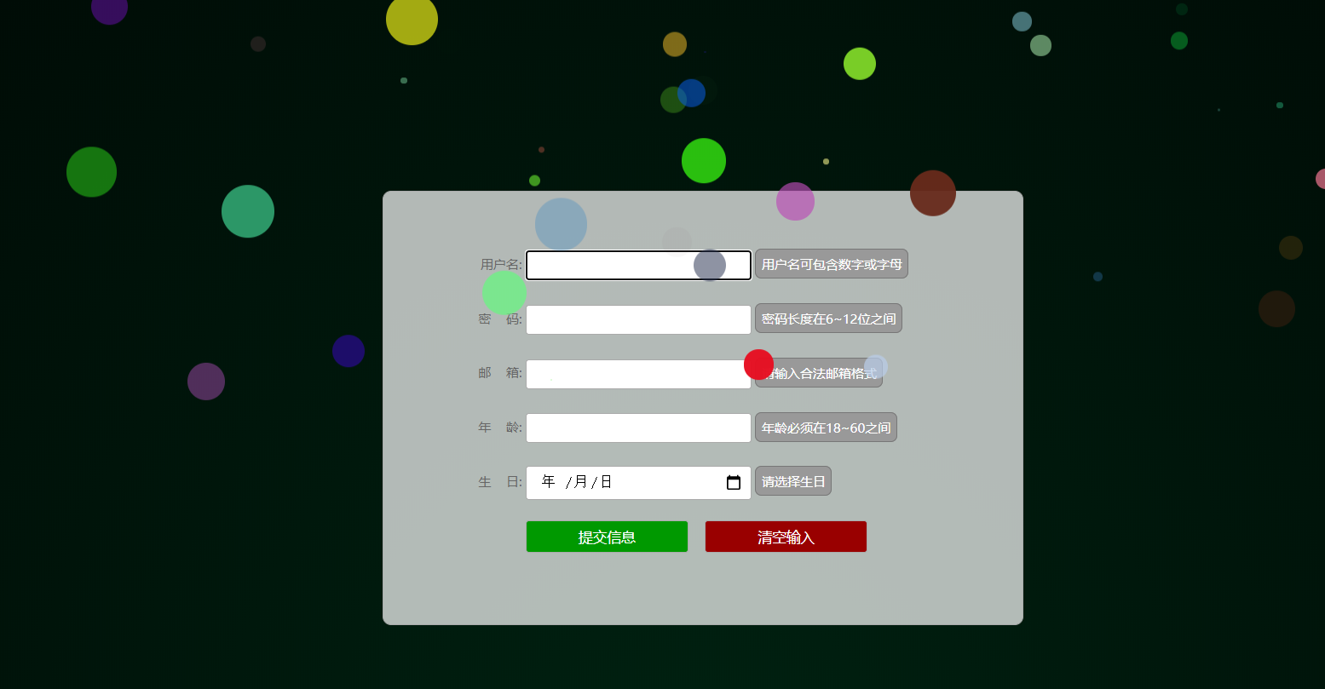
预览

Slide 31
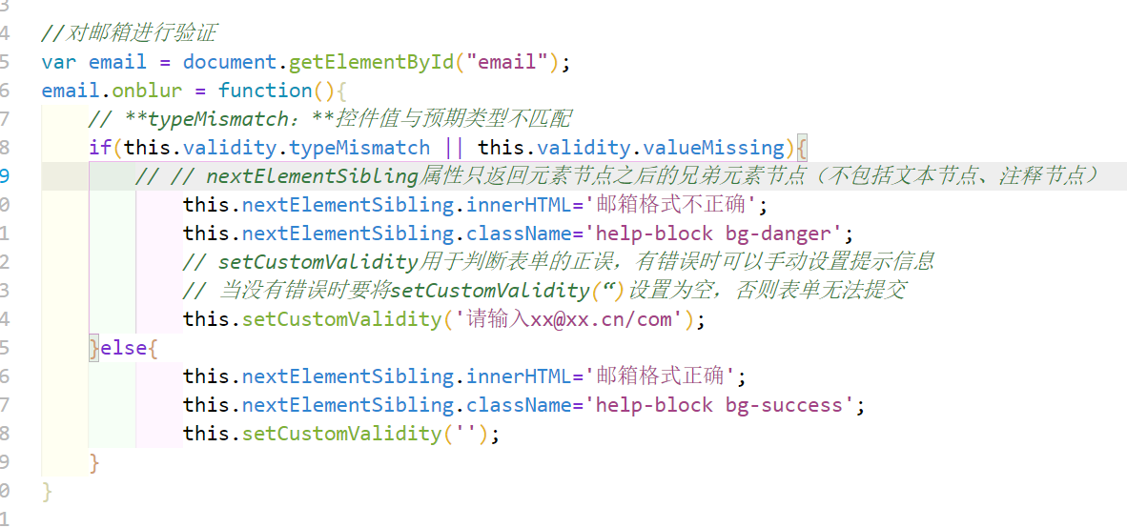
对用户名等等的检验，其他一样

Slide 32
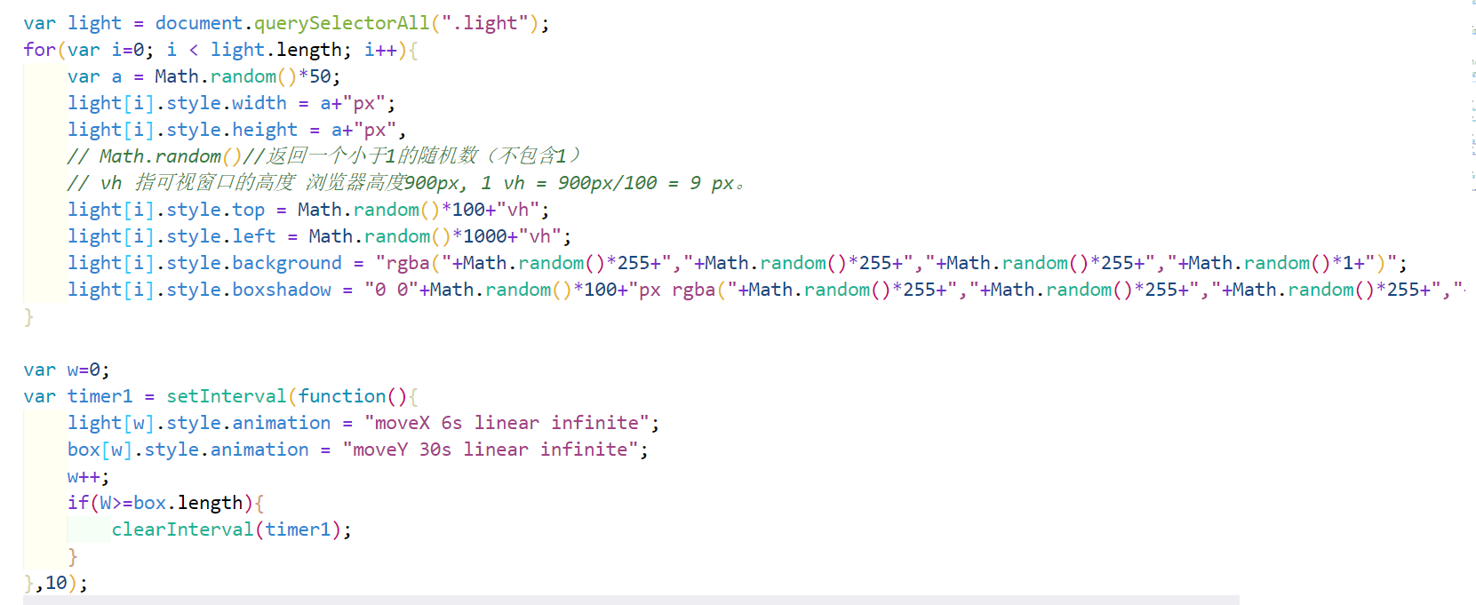
背景：样式用js写的，生产随机样式
css写的动画效果

Slide 33
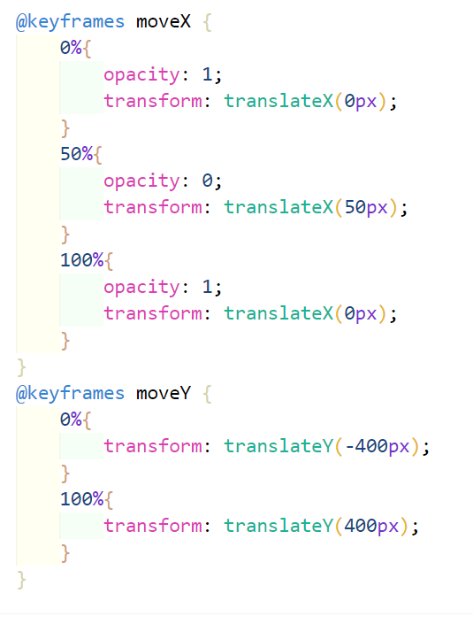
球移动的动画效果

Slide 34
3
未来计划

Slide 35
我以后还是想往计算专业发展的 ，想继续做这个，还不是出来找工作就做其他相关的工作，虽然打代码很累，但是我觉得跟其他比起来还是比较有趣的。
社畜发言：现在那么努力学习就是为了以后找工作。
STEP 3
未来计划
首先还是要好好上学的，要把专业知识学牢靠！

Slide 36
STEP 3
未来计划
1.好好学习，争取把绩点拿高点
3.想去打工，去认识一下更多的人提升一下自己
2.准备学jquery，Vue等等和一些后端的语言比如说Java，各个地方都涉及一下，我还比较对网安感兴趣，暑假打算了解一下。
4.好好学习，以后好找工作；

Slide 37
Thanks

